Slide 1
Аварии с выбросом
аварийно химически
опасных веществ
Выполнила: Горохова Маргарита Геннадьевна, учитель ОБЖ

Slide 2
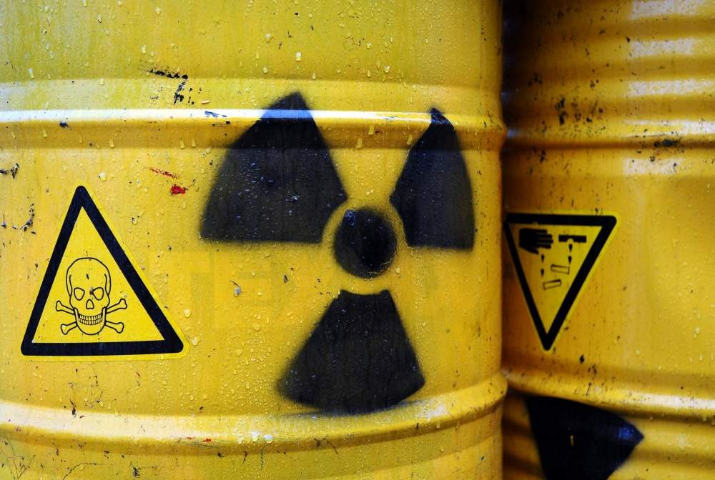
Опасное химическое вещество
опасное химическое вещество, прямое или
опосредованное воздействие которого на человека
может вызвать у него острые и хронические
заболевания или даже привести его к гибели.

Slide 3
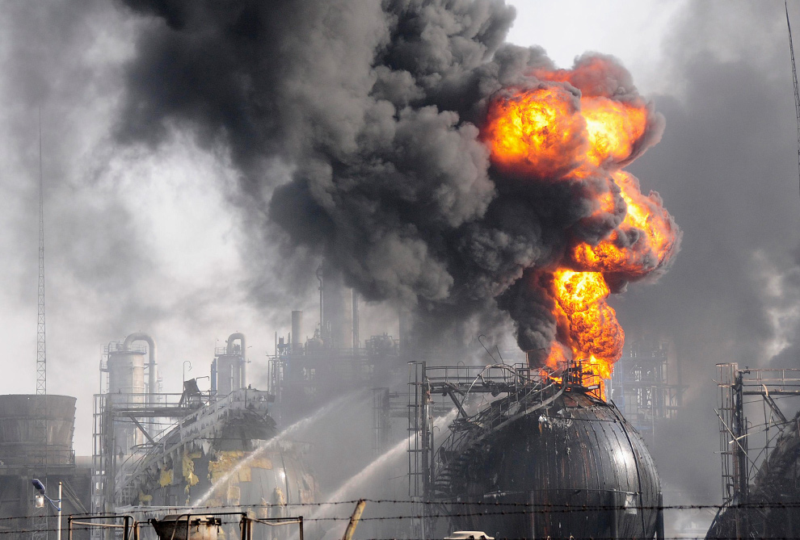
Химически опасный объект
объект, где хранят, перерабатывают, используют
или транспортируют опасные химические вещества,
при аварии на котором или при его разрушении могут
произойти массовые поражения людей, животных и
растений, а также окружающей среды.

Slide 4
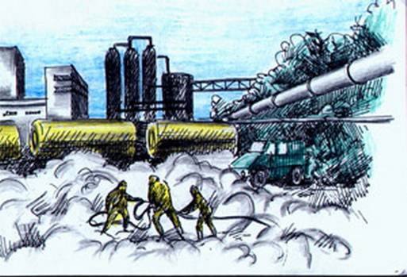
Химическая авария- авария на химически опасном объекте, сопровождающаяся разливом или выбросом опасных химических веществ, способная привести к гибели или химическому заражению людей и окружающей cреды, продовольствия, с/х растений и животных.

Slide 5
Классификация промышленных
объектов по степени
химической опасности
Степень химической опасности | Численность населения, проживающего в зоне возможного химического заражения
I | Более 75 тыс.
II | От 40 тыс. до 75 тыс.
III | До 40 тыс.
IV | Зона возможного заражения не выходит за пределы территории объекта или его санитарно-защитной зоны

Slide 6
Классификация городских и сельских
районов, областей, краев и республик
по степени химической опасности
Степень химической опасности | Доля населения, проживающего в зоне возможного заражения (%)
I | Более 50
II | От 30 до 50
III | От 10 до 30
IV | До 10

Slide 7
Аварийно химически опасное вещество опасное химическое вещество, применяемое в промышленности и сельском хозяйстве, при аварийном выбросе или разливе которого может произойти загрязнение окружающей среды, поражение людей и живой природы.

Slide 8
Наиболее распространенные
АХОВ
Наименование и характеристика АХОВ | Токсическое воздействие на человека | Защита | Оказание первой помощи
Хлор- зеленовато- желтый газ, с резким удушливым запахом, тяжелее воздуха. Застаивается в нижних этажах зданий, низинах. Применяют для хлорирования воды, получения пластмасс, глицерина. | Поражение вызывает резкую боль в груди, сухой кашель, рвоту, нарушение координаций движений, одышку, резь в глазах, слезотечение. При вдыхании высоких концентраций возможен смертельный исход. | Гражданские противогазы всех типов; камеры защитные детские. Из подручных средств: ватно-марлевые повязки, шарфы, платки, смоченные 2%-м раствором питьевой соды. Для защиты кожи: плащ, накидка. | 1.Надеть на пострадавшего противогаз. 2.Вынести из опасной зоны, освободить от одежды, стесняющей дыхание, создать покой. Транспортировка пораженного в положении лежа. Теплое питье 3.При попадании на кожу промыть водой, при появлении ожогов наложить повязку. 4.При остановке дыхания сделать искусственное дыхание, методом «рот в рот»

Slide 9
Наименование и характеристика АХОВ | Токсическое воздействие на человека | Защита | Оказание первой помощи
Аммиак- Бесцветный газ с резким удушливым запахом, легче воздуха. Проникает в верхние этажи зданий. Применяют для производства азотной кислоты, мочевины, соды, при хранении тканей, при серебрении зеркал. | Сильно раздражает органы дыхания, глаза, кожу. Признаки отравления: учащенное сердцебиение, нарушение частоты пульса, насморк, кашель, резь в глазах и слезотечение, тошноты, нарушение координаций движений, бредовое состояние. При вдыхании высоких концентраций возможен смертельный исход. | Гражданские противогазы, ватно-марлевые повязки, шарфы, платки, смоченные водой или 5%-м раствором лимонной кислоты. | 1.Надеть на пострадавшего противогаз. 2.Вынести из опасной зоны. 3.Дать вдыхать теплые водяные пары. 4.Тщательно промыть глаза водой. 5.При попадании на кожу промыть водой, при появление ожогов наложить повязку. 6.При остановке дыхания сделать искусственное дыхание, методом «рот в рот»

Slide 10
Аварийно химически опасные вещества
1-я группа
Вещества с преимущественно
удушающим действием
С выраженным прижигающим действием
Со слабым прижигающим действием
2-я группа
Вещества с преимущественно общеядовитого действия
3-я группа
Вещества, обладающие удушающим и общеядовитым действием
С выраженным прижигающим действием
Со слабым прижигающим действием
4-я группа
Нейротропные яды
5-я группа
Вещества, обладающие удушающим и нейротропным действием
6-я группа
Метаболические яды

Slide 11
Причины аварий на
химически опасных объектах:
1.Высокий уровень износа основных производственных фондов
2.Несовершенство технологий производства
3.Халатность промышленного персонала при сливополивных операциях
4.Отсутствие современных систем управления технологическими процессами и противоаварийной защиты

Slide 13
